Slide 1
软件工程第四次作业 --软件编程实现、分析和测试 截至日期：6月8日晚上24点 分数：25

Slide 2
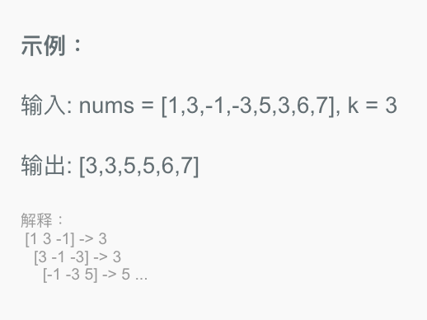
题目：滑动窗口最大值实现
问题定义：
给定一个整数数组 nums，有一个大小为 k 的滑动窗口从数组的最左侧移动到最右侧。你只可以看到在窗口内的 k 个数字。滑动窗口每次只向右移动一位。
请找出滑动窗口每次移动后，窗口内包含的最大值，并返回由这些最大值组成的数组。
任务要求：
设计编程实现该算法
用pylint进行代码分析
用profile进行性能分析
用unittest进行单元测试

Slide 3
作业报告
简要回答以下问题：
a) 是否遵守编程规范，参考的哪个规范，如何检查是否遵守编程规范的？
b) 是否考虑算法的可扩展性（已扩展了什么功能、未来还可以如何扩展，数据、需求、用户、软件构建…）
c) 是否遵守了两个原则，代码的哪个部分是后续扩展功能也可以重复使用、不会修改的基础功能；单一职责原则（Single Responsibility Principle, SRP）
开放- 封闭原则（Open-Close Principle， OCP）
d) 考虑了哪些错误与异常处理
e) 算法复杂度是多少？如何对代码性能进行分析？分析的结果如何?你是如何进行优化的？
f) 单元测试的用例设计思路、覆盖率（选择一种覆盖指标）、测试通过率分别是多少？测试用例设计思路、测试用例表、测试覆盖率、测试通过率、缺陷报告
Notes:
ISO9126模型，是一个专门评价软件质量的模型，它定义了软件的六个质量属性，即功能性。。。每一个属性又细分成一些列子属性。下面我们简单解释一下每个质量属性的含义。这里概念性比较多，希望大家能够理解其中的含义，并在今后的开发过程中，能够开始考虑这些质量因素，知道自己所开发的软件还可以往怎样一个更好的方向去改进。

Slide 4
提交要求
截止时间：2026.6.8的24:00
每人提交一个.zip压缩包，里面包括：（1）作业报告，.pdf格式；（2）源代码（要求用Python语言编写，含测试数据）
通过问卷上传：
https://nankai.feishu.cn/share/base/form/shrcnL8jwiVzzw6XiERy9elKqDf

